Slide 1
Занятие 7
Внеурочная деятельность 4 класс
Развитие познавательных способностей

Slide 2
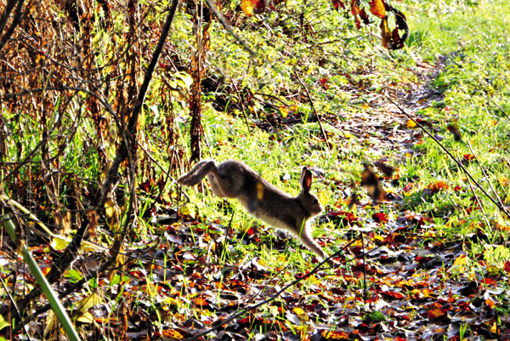
Как далеко в лес может забежать заяц?
До середины, дальше он уже побежит из леса.

Slide 3
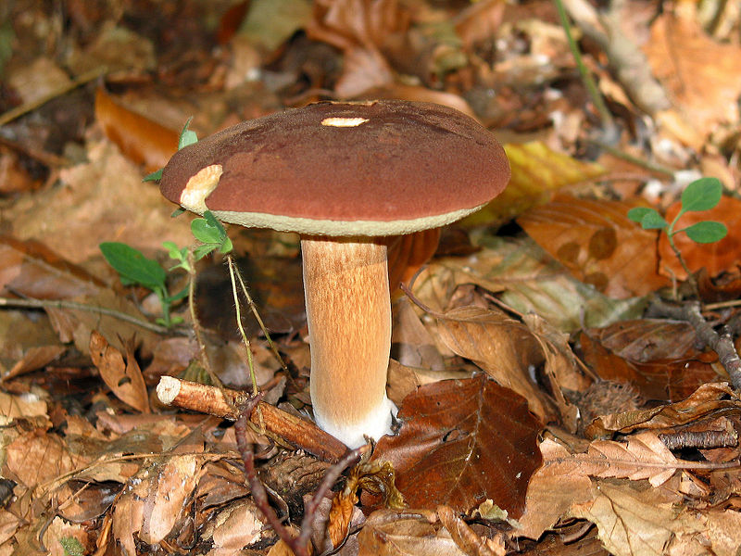
Стоит Антошка на одной ножке, его ищут, а он не откликается. Что это?
Гриб

Slide 4
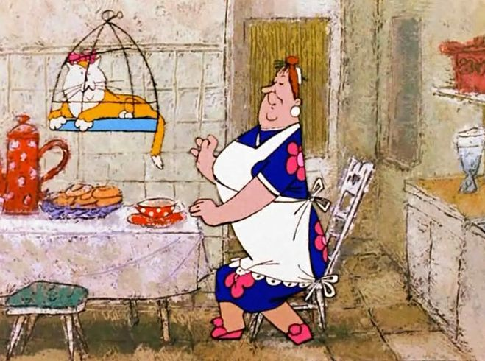
Как звали любимого зверя
Фрекен Бок?
Кошка Матильда

Slide 5
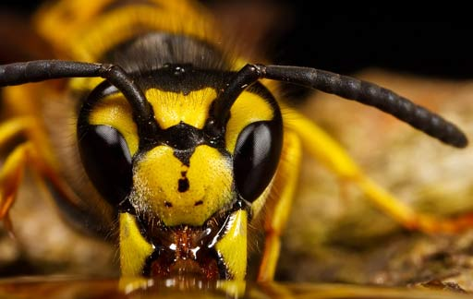
У пчёлки глаз столько, сколько у тебя, да ещё столько, да ещё полстолька. Сколько же у неё глаз?
6

Slide 6
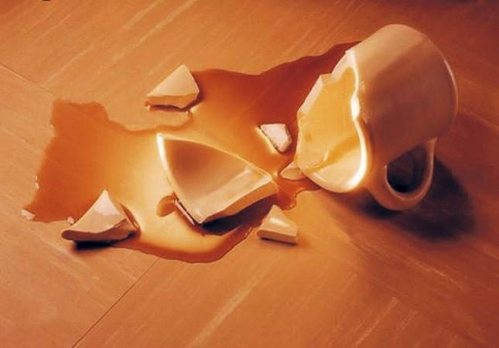
Что остаётся от разбитой чашки?
Осколки

Slide 7
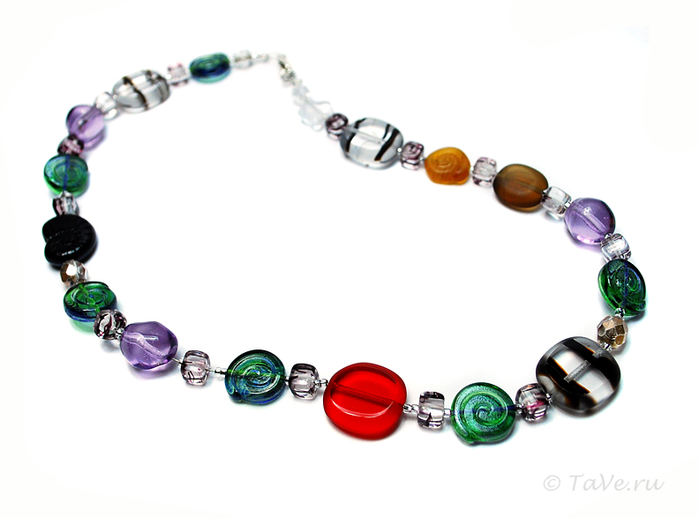
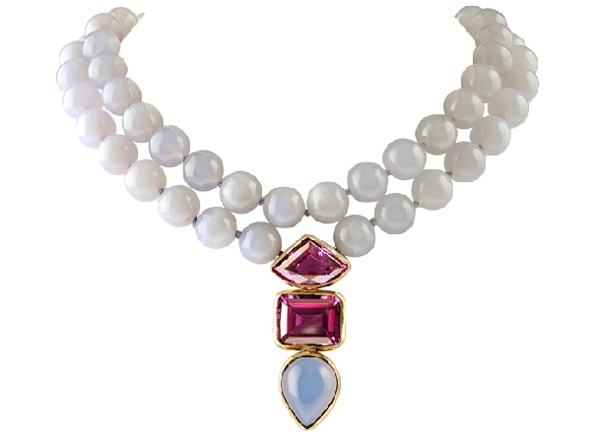
Как называется?
Женское украшение, которое надевают на шею.
Бусы, колье

Slide 8
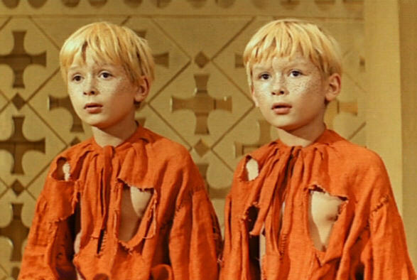
Как называется?
Один из братьев, очень похожий на другого брата.
Близнец

Slide 9
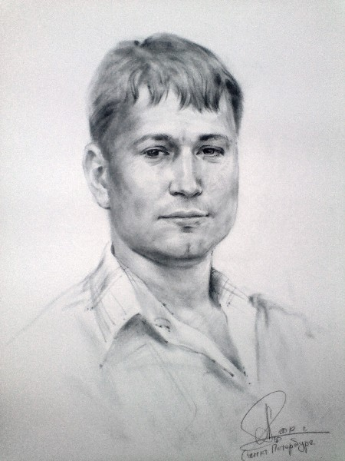
Как называется?
Картина с изображением человека.
Портрет

Slide 10
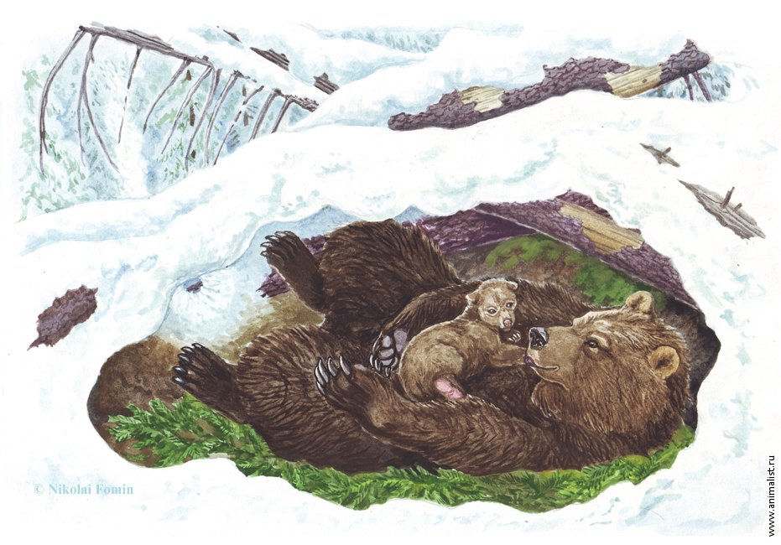
Как называется?
Зимнее лежбище медведя.
Берлога

Slide 11
Как называется?
Вместилище для спичек.
Коробок

Slide 12
Запомни и нарисуй

Slide 16
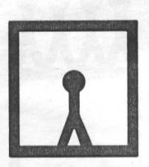
Проверь

Slide 17
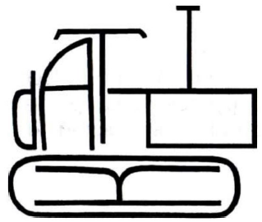
Совершенствование воображения
трактор
ток
кот
торт
рак
рот
рок
кора
крот
акр

Slide 18
Совершенствование воображения

Slide 19
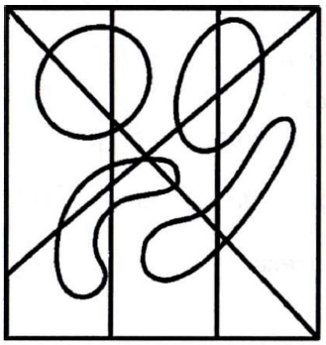
Совершенствование воображения
1
2
1
2
2
1
1
2
1
1
2
2
1
2
1
1
1
2
2
2
1
2
1
2
1

Slide 20
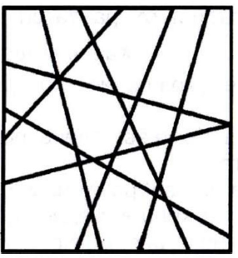
Совершенствование воображения
1
1
2
2
1
1
2
2
1
1
1
2
2
1
2
1
2
1
1
1
2
2
1
1
1
2
2
1

Slide 21
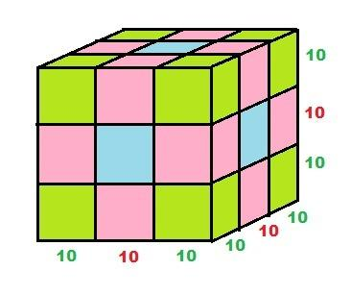
Логически – поисковые задания
Каждое ребро большого куба распилили на 30 см : 10 см = 3 части. Чтобы удобно было считать частично окрашенные кубики, пусть они на рисунке будут разного цвета. 8 кубиков окрашены с трех сторон — зелёные угловые кубики. 12 кубиков окрашены с двух сторон — розовые кубики в серединах рёбер. 6 кубиков окрашены с одной стороны — центральные голубые кубики на каждой грани. 1 кубик не окрашен совсем, который оказался внутри большого куба. Всего после распиливания получилось 8 + 12 + 6 + 1 = 27 = 3*3*3 = 27 кубиков.
Решение:
8 кубиков окрашены с трех сторон — зелёные угловые кубики. 12 кубиков окрашены с двух сторон — розовые кубики в серединах рёбер. 6 кубиков окрашены с одной стороны — центральные голубые кубики на каждой грани. 1 кубик не окрашен совсем, который оказался внутри большого куба.
Всего после распиливания получилось 8 + 12 + 6 + 1 = 27 = 3•3•3 = 27 ( кубиков).
Каждое ребро большого куба распилили на 30 см : 10 см = 3 части. Чтобы удобно было считать частично окрашенные кубики, пусть они на рисунке будут разного цвета.
Ответ: с трех сторон – 8 кубиков,
с двух сторон – 12 кубиков,
с одной стороны – 6 кубиков,
не окрашенных ни с одной стороны – 1 кубик.

Slide 22
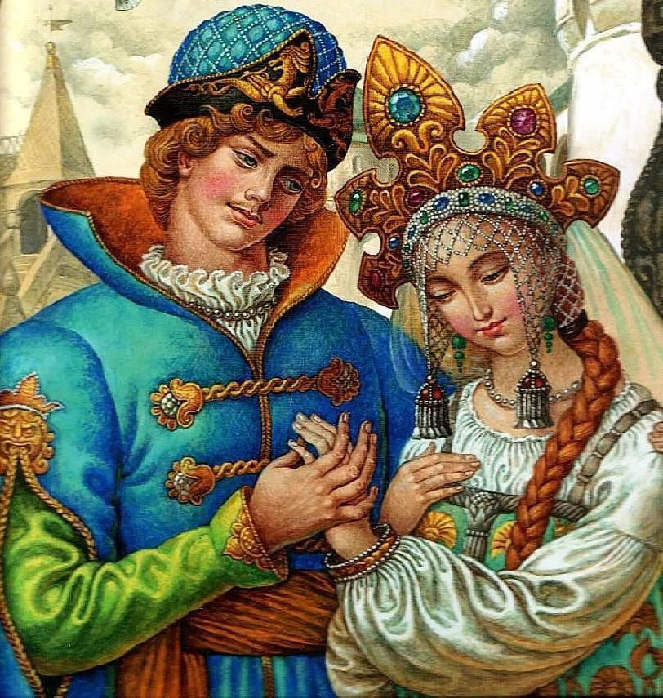
Логически – поисковые задания
В народе возлюбленную всегда называли:
ЛЮБИМАЯ
ЗАЗНОБА
ЛЮБАВА

Slide 23
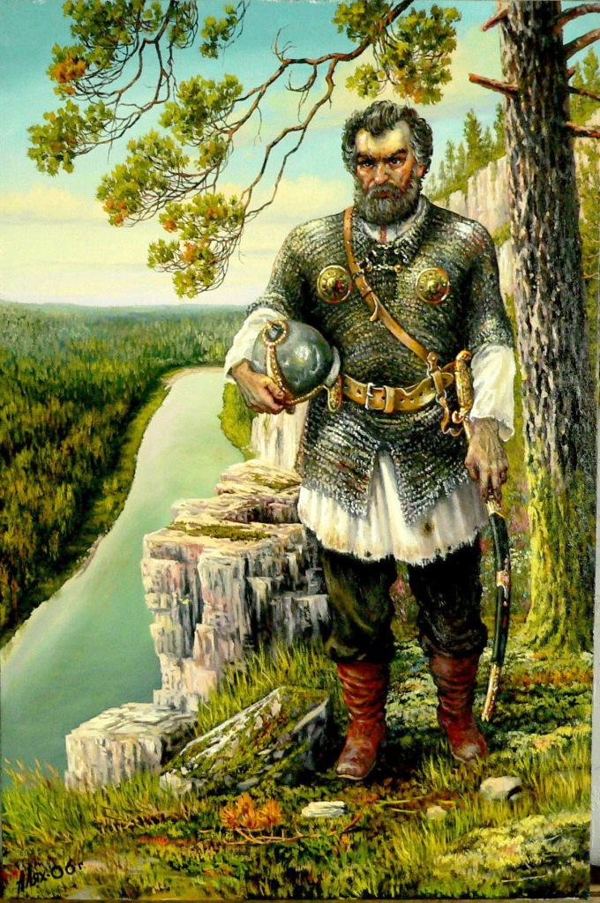
Логически – поисковые задания
Легендарный атаман-разбойник в летописях:
ВРАЖИНА
КУДЕЯР
БАЯН

Slide 24
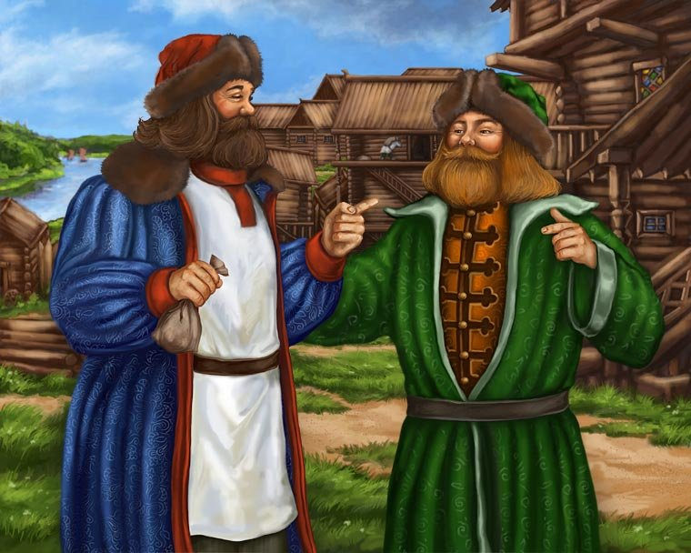
Логически – поисковые задания
Враль и пустомеля на старорусский лад:
МЮНХГАУЗЕН
ДУРАЛЕЙ
АХИНЕЙЩИК

Slide 25
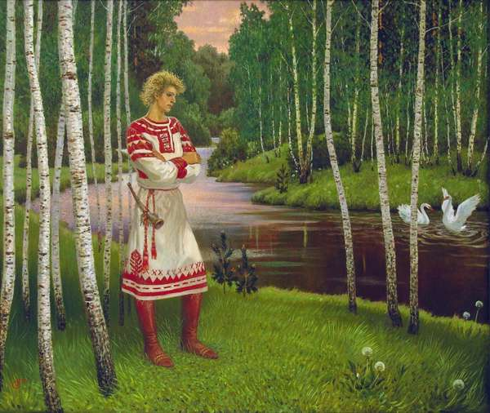
Логически – поисковые задания
Паж при дворе Ивана Грозного:
ОТРОК
ШУТ
МАЛЬЧИК

Slide 26
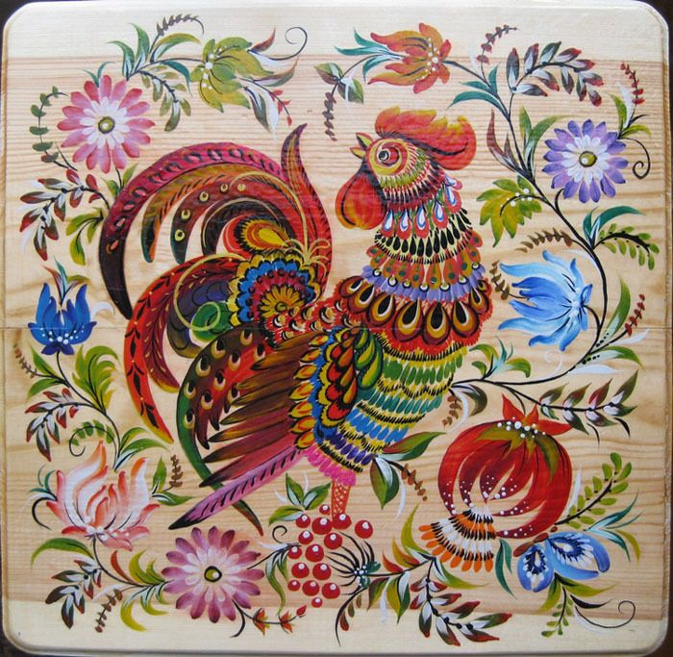
Логически – поисковые задания
Петух по-старорусски:
ПЕТЬКА
КУР
ПТИЦА

Slide 27
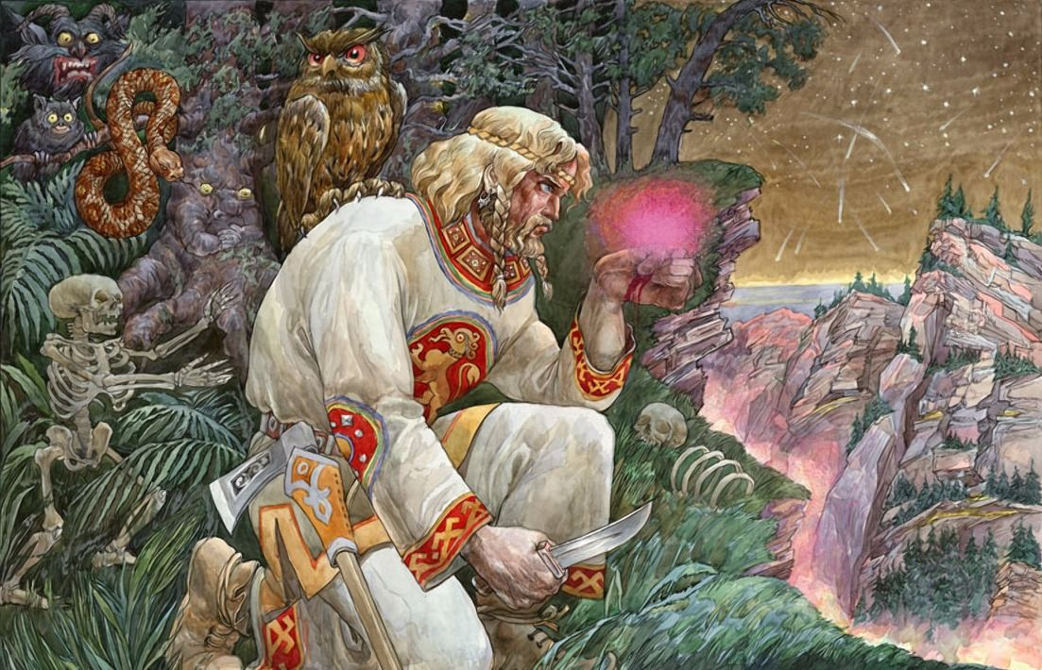
Логически – поисковые задания
Так прежде называли волшебника и колдуна:
ЧАРОВНИК
МАГ
ОБМАНЩИК

Slide 28
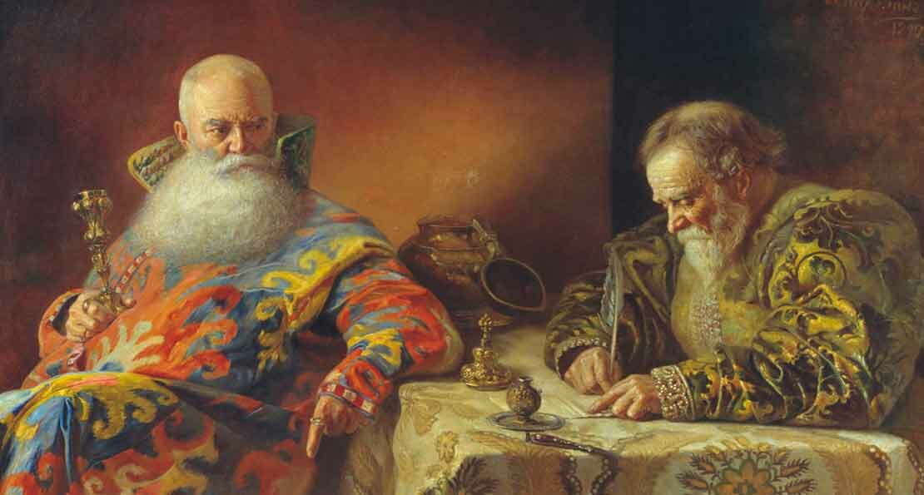
Логически – поисковые задания
Переводчик на старорусский лад:
ПИСАТЕЛЬ
ТОЛМАЧ
ТРУБАЧ

Slide 29
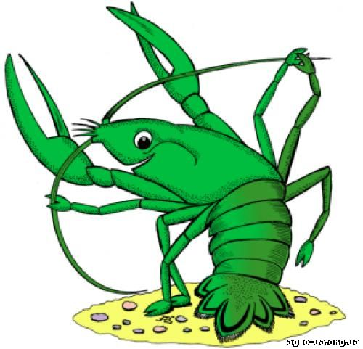
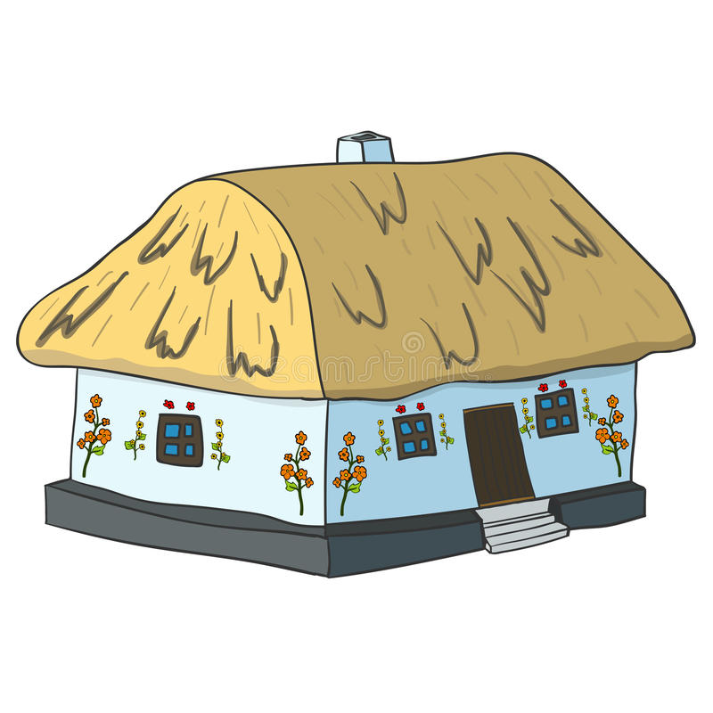
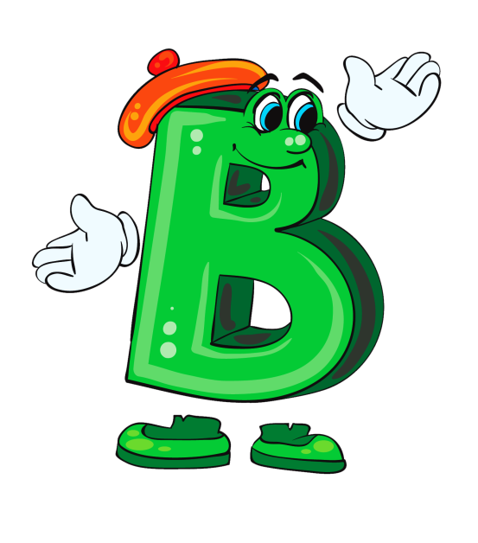
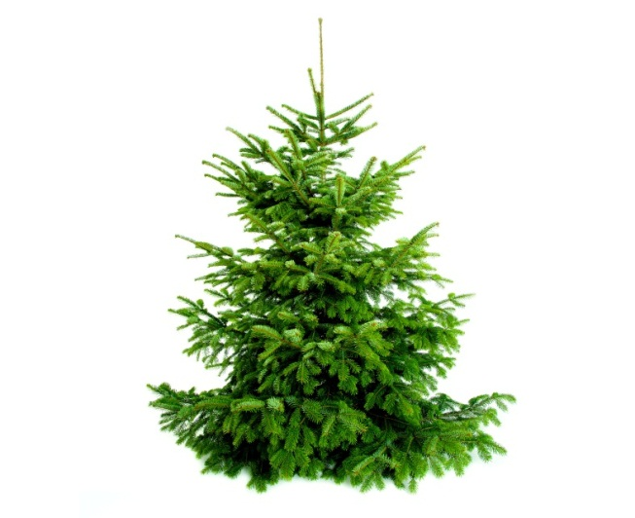
Логически – поисковые задания
У страха глаза велики.

Slide 30
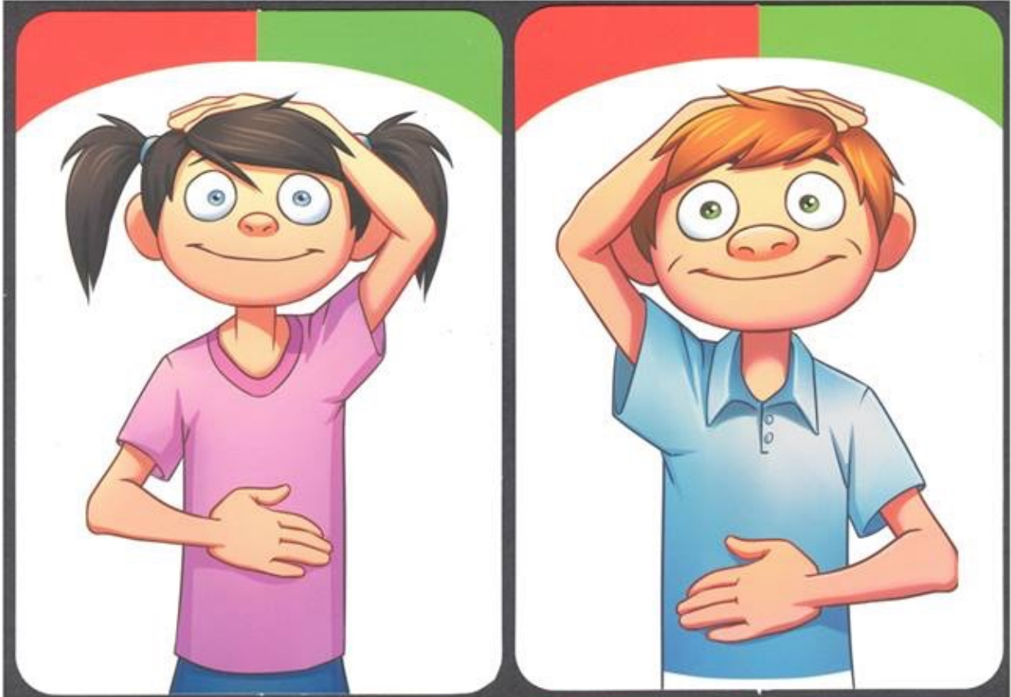
Веселая переменка

Slide 31
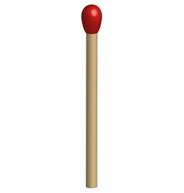
Задания со спичками

Slide 32
Задания со спичками

Slide 33
Задания со спичками

Slide 34
Задания со спичками

Slide 35
Задания со спичками

Slide 36
Задания со спичками
Решение:
Р = (3 + 8) • 2 = 22 (ед.)
S = 3 • 8 = 24 (ед.²)
Если длина – 7 ед., ширина – 4 ед.,
Если длина – 9 ед., ширина – 2 ед.,
Если длина – 10 ед., ширина – 1 ед.,
S = 10 ед.²
S = 18 ед.²
S = 28 ед.²
S = 30 ед.²
Если длина – 5 ед., ширина – 6 ед.,
S = 30 ед.²
Если длина – 5 ед., ширина – 6 ед.,

Slide 37
Задания со спичками
Ответ: 30 ед.²

Slide 38
СПАСИБО ЗА
УРОК!

